Slide 1
Roteiro de acesso ao PAC

Slide 2
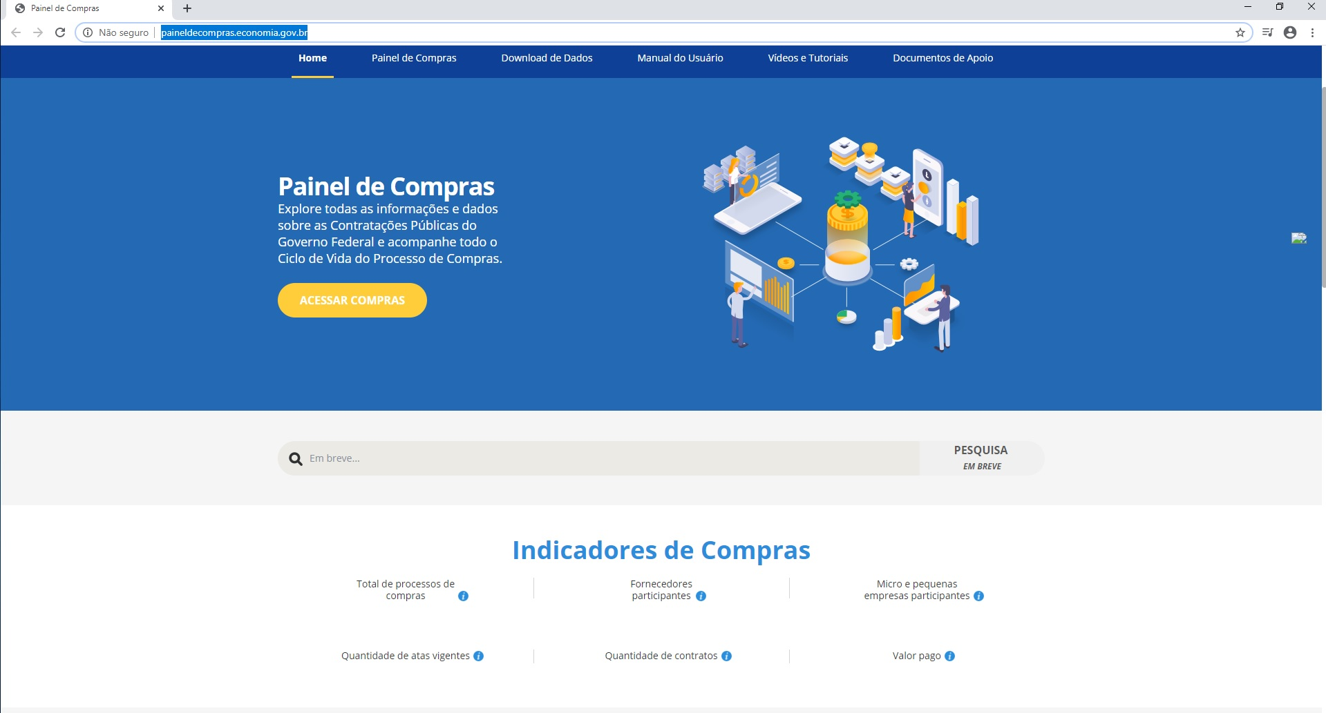
1. Acesso ao Painel de Compras
Sítio institucional: http://paineldecompras.economia.gov.br

Slide 3
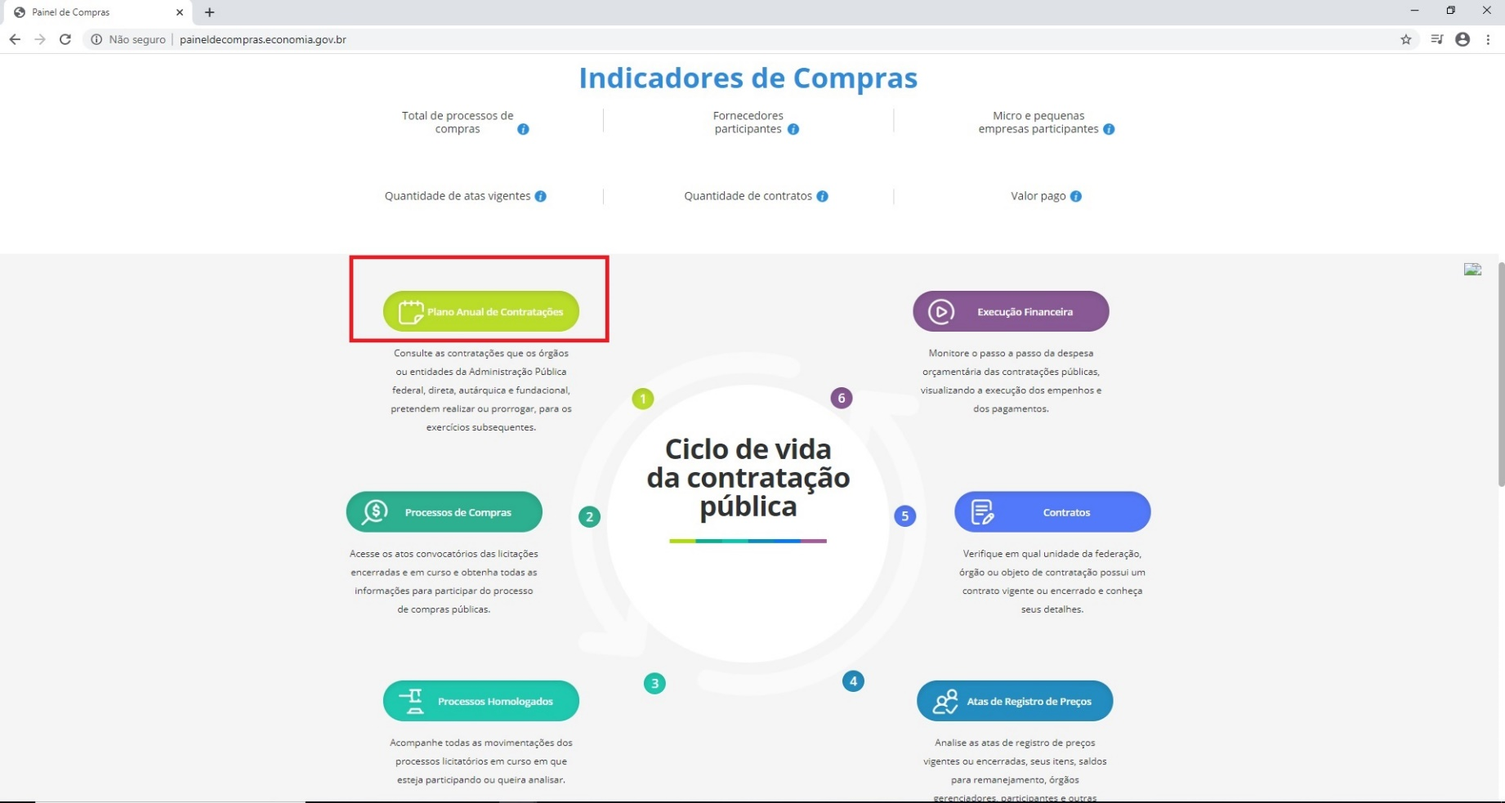
2. Página Inicial do Painel de Compras
Entre os indicadores de Compras clicar no Plano Anual de Contratações.

Slide 4
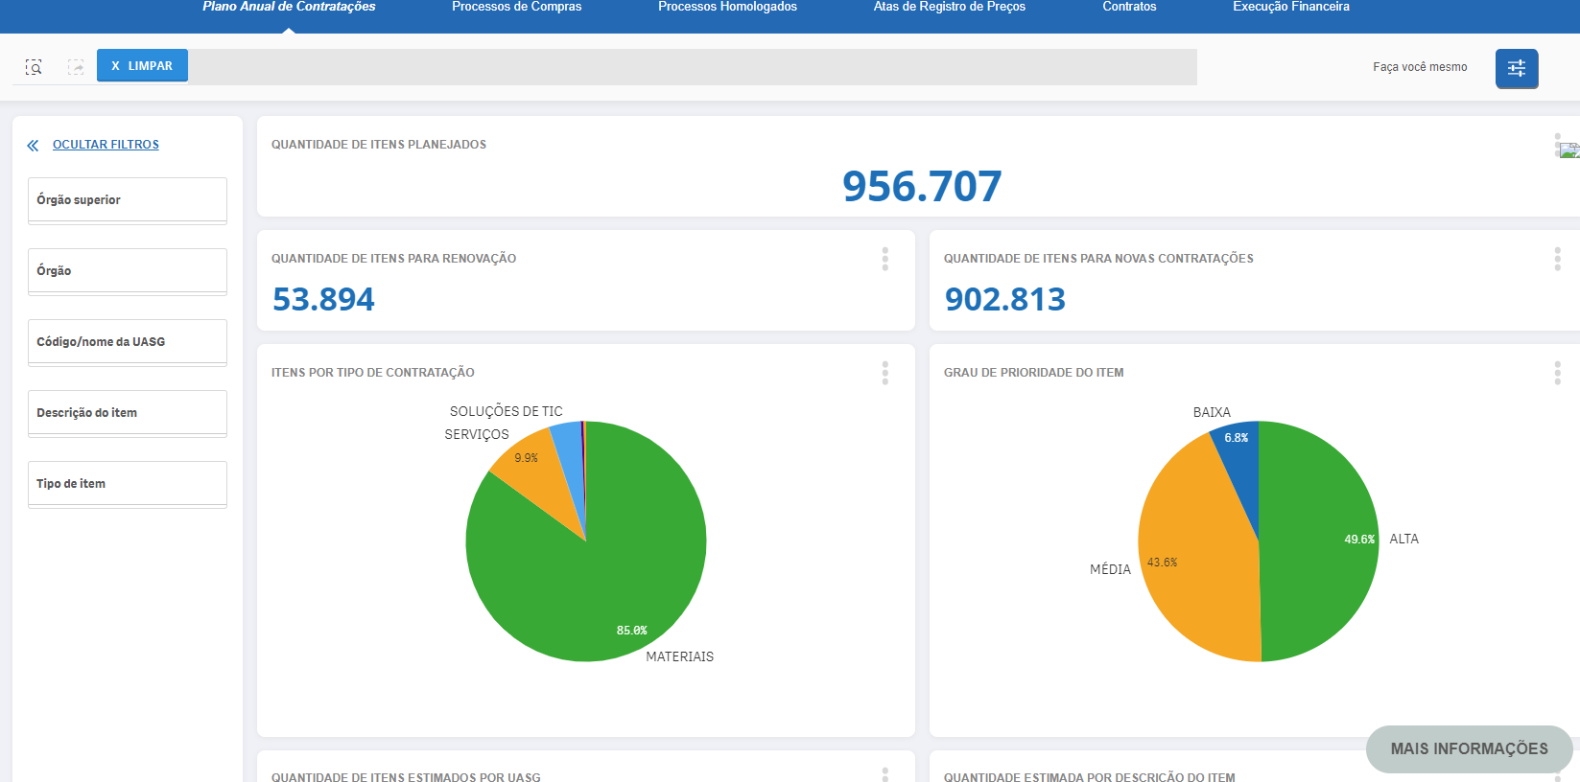
3. O Planejamento no Painel de Compras
Link de acesso: http://paineldecompras.economia.gov.br/planejamento

Slide 5
4.Como pesquisar a Unidade de Compras
Pesquisar pela UASG 158582 que refere-se ao Campus Avaré no campo:

